Slide 1
KULTURNA KRAJINA DOLOV TRAVNIŠKI SADOVNJAKI PTICE KULTURNE KRAJINE
Anja Logar, u.d.i.k.a.
Katja Logar, u.d.b.

Slide 2
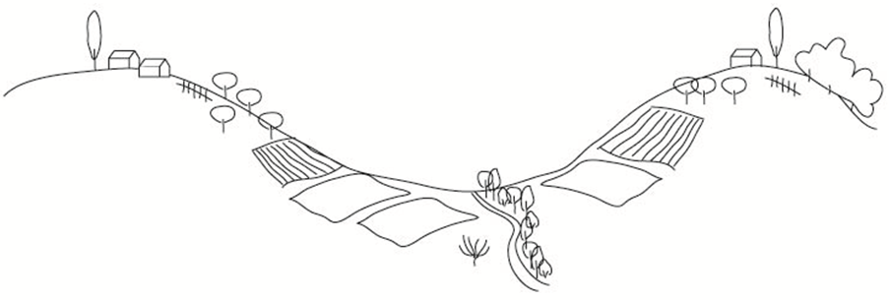
KRAJINA DOLOV
Slovenske gorice tipična kulturna krajina - odraz dveh dejavnikov, narave in človeka
Doli – značilnost SZ dela Osrednjih Slovenskih goric
Zaporedje gričev in dolin s potokom in slemensko poselitvijo
Mozaična kmetijska raba - razdrobljene površine njiv, vlažni travniki, travniški sadovnjaki
Velik ekološki pomen
Pomemben vpliv naravnih in družbenih dejavnikov

Slide 3
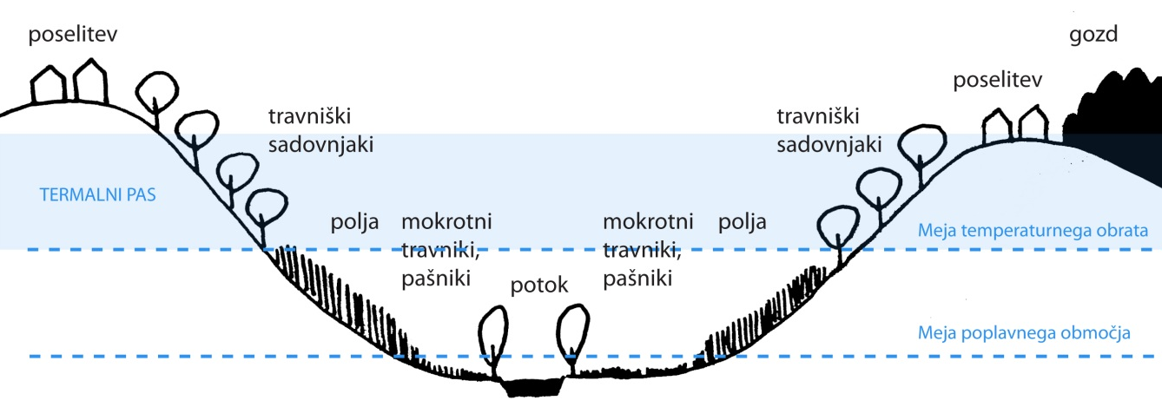
RELIEF
Najpomembnejši dejavnik, pogojuje večino dejavnosti v prostoru
Pojav temperaturnega obrata- sončni in toplejši grebeni, hladnejše in vlažne doline
Organizacija zemljišč v odvisnosti od naklonov – ravna zemljišča kmetijska, strmejša vinogradi in sadovnjaki, najbolj strma gozd
Slemena ugodnejša za poselitev

Slide 4
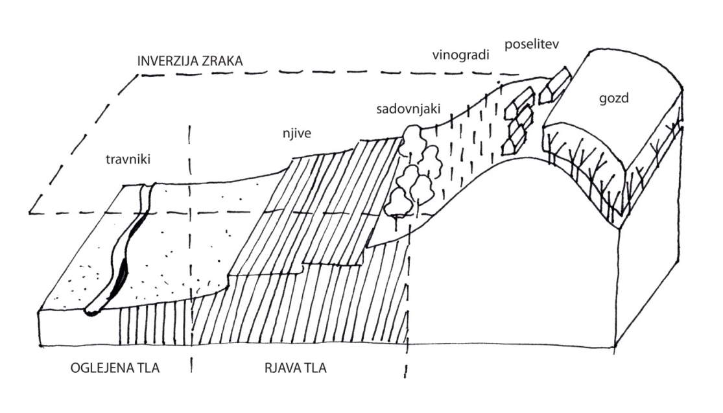
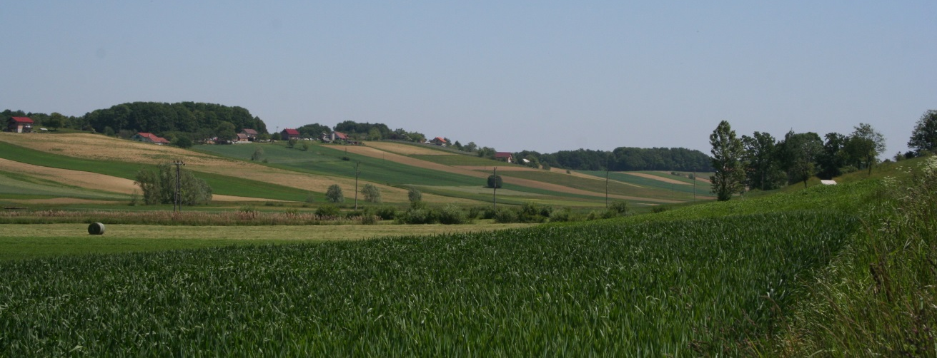
TLA IN OSONČENOST
Organizacija v prostoru odvisna tudi od tipa prsti na določeni geološki podlagi
V dolini tla neprimerna za obdelavo, ugodna tla nekoliko višje na blagih naklonih, plitva tla na grebenih zelo sušna
Človek za njivske površine izkoristil najugodnejša tla in najbolj optimalno izkoristil prostor
Organizacija tudi glede na osončenost: prisojne lege kmetijske površine in naselja, osojna lega gozd

Slide 5
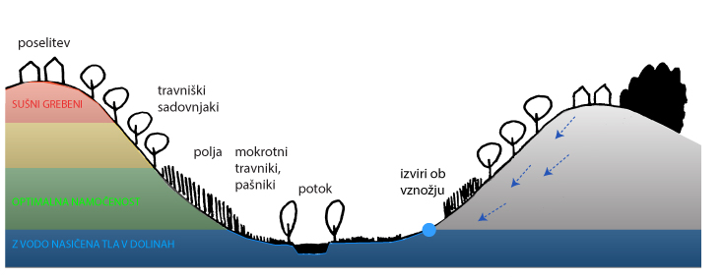
VODE
Pomemben element krajine dolov
Potok že v morfologiji dola
Za kmetovanje neprimerna zemljišča na slemenih – prestrma, presušna, izpostavljena eroziji
Doline poplavljene, zato neobdelane – raba za travnike in pašnike
Slemena sušna, zato pa večina vode ob njihovem vznožju (izviri)

Slide 6
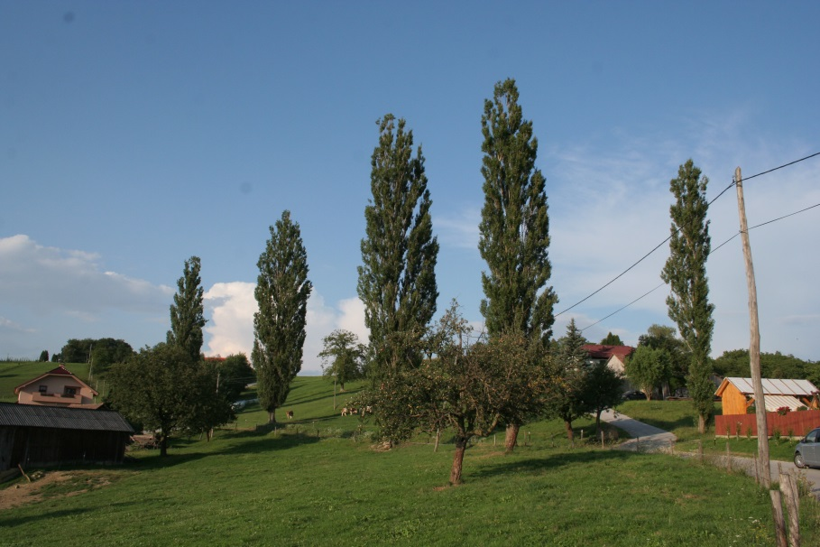
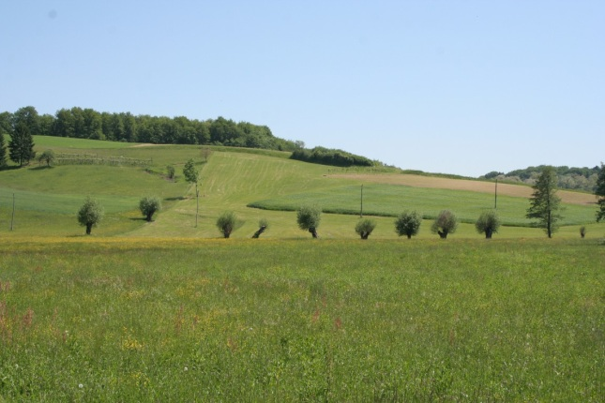
RASTLINSTVO
Avtohtoni površinski pokrov -gozd- močno preoblikovan
Večino ostalega rastja vnesel človek (sadno drevje, topoli, vrbe)
Vlažne doline in vodotoki: vrba, črna jelša, topol
Senčne, gričevnate lege in kisla tla: bukev, beli gaber, hrast (dob in graden)

Slide 7
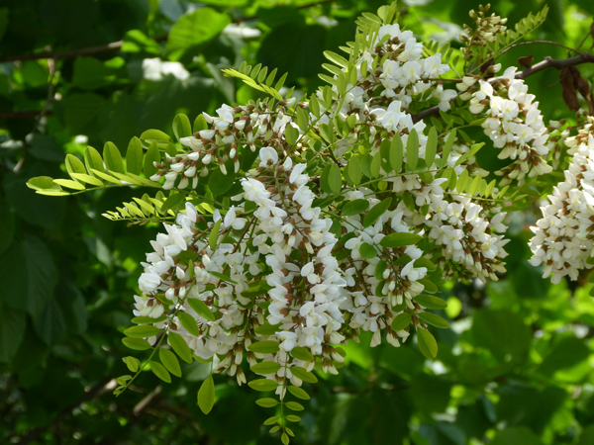
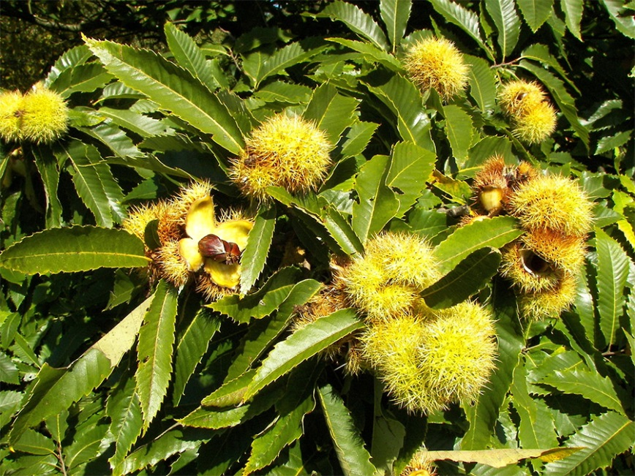
RASTLINSTVO
Značilne panonske vrste hrast (Quercus robur), kostanj (Castanea sativa) in robinija (Robinia pseudoacacia)
Robinija vnesena vrsta, predvsem za pašo čebel, pojavlja se predvsem na razvrednotenih kmetijskih zemljiščih
Kostanj – za hrano
Tradicionalne obrti – hrast za izdelavo sodov, robinija pa za izdelovanje kolov za vinsko trto

Slide 8
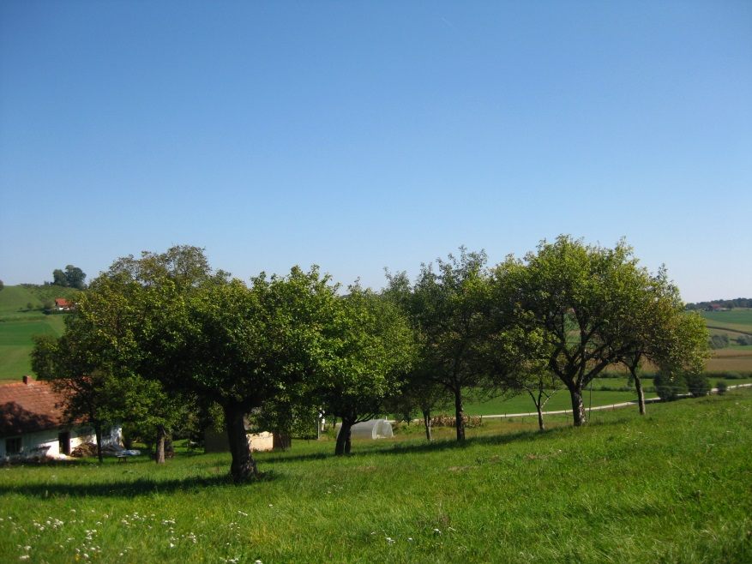
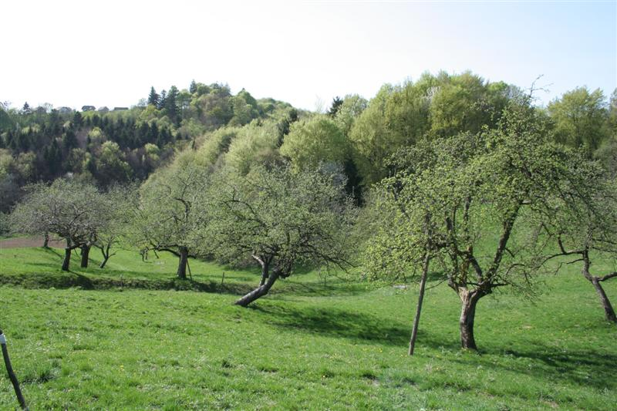
TRAVNIŠKI SADOVNJAKI
Sadovnjak na travniku, ki ni namenjen intenzivni pridelavi sadja
Različna pogovorna poimenovanja – pungrad, pungart, pungert, „pungred“
Različni strokovni izrazi – travniški, ekstenzivni, senožetni, visokodebelni sadovnjak
Kosi se ponavadi enkrat letno
Obrezovanje spodnjih vej in dvig krošnje na višino 2m (paša živine)
Gostota zasajenih dreves od 50 – 200 dreves na hektar

Slide 9
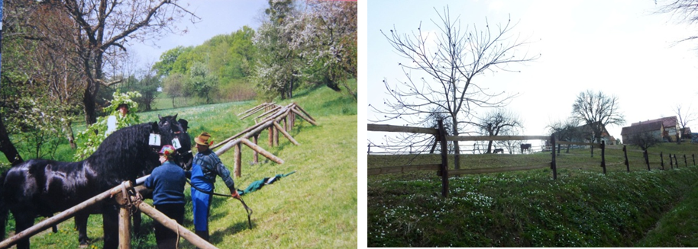
TRAVNIŠKI SADOVNJAKI
Drevesa cepljena na podlago iz sejancev, zato so višja, z daljšo življenjsko dobo in močnejšim koreninskim sistemom
Prevladujejo predvsem jablane, posamezne hruške, ponekod pa tudi slive.
Vzdrževanje s košnjo ali pašo
Pomembna vloga konjev

Slide 10
ZGODOVINA SADJARSTVA
„Potopljenost“ vasi v sadno drevje že v razsvetljenstvu
Marija Terezija uvedla zasajevanje jablanovih dreves ob cestah
V času Jožefa II. kmečke mladoporočence spodbujali k zasajanju sadnih dreves
Začetki strokovnega sadjarstva v sredini 18. stoletja, razcvet v 19. stoletju
Ustanovitev drevesnic in brezplačno razdeljevanje sadik
50. leta 20. stoletja pride iz Amerika trend škropljenja
Sušenje starih dreves in saditev novih, manj odpornih in odvisnih od škropiv
Po letu 1970 pridelava v rokah pridelovalnih zadrug, cepljenje na nizko rastoče podlage in množični propad visokodebelnih dreves
Izboljšanje stanja po letu 1980 (spet se vzpostavi zasebna pridelava)

Slide 11
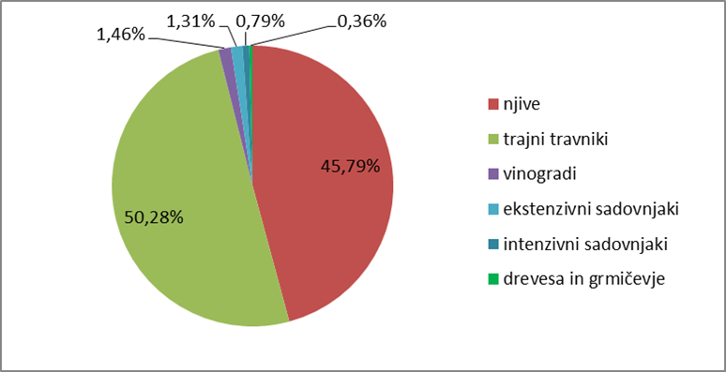
Franciscejski kataster (1824)
Današnja raba(2011)

Slide 12
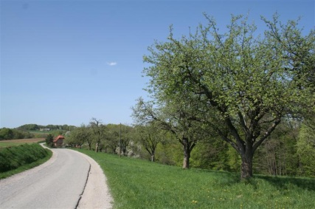
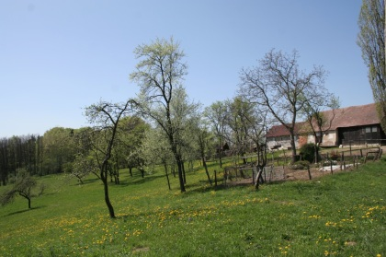
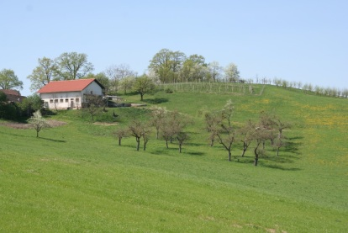
POMEN IN VLOGA SADOVNJAKOV
V neposredni bližini domačij, na strmejših legah, na kmetijsko neugodnih zemljiščih ali zemljiščih, težkih za obdelavo
Varstvena protierozijska vloga na strmih terenih
Zadrževanje vlage v tleh, blaženje moči vetra
Sadno drevje manj zahtevno od vinske trte, nad mejo temperaturnega obrata v času cvetenja varno pred zmrzaljo
Ugodna mikroklima, čistejše ozračje

Slide 13
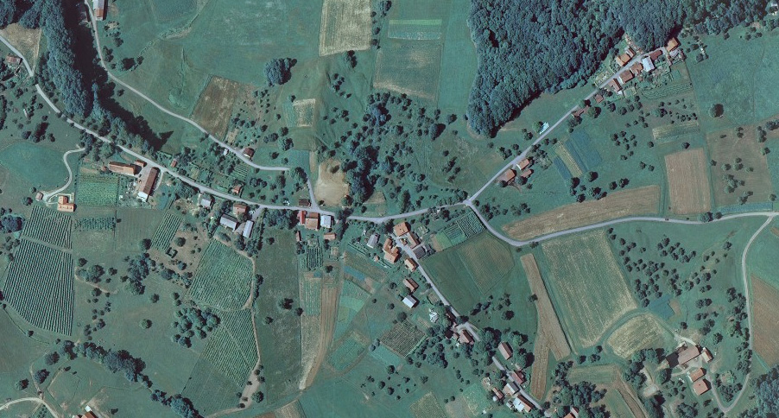
POMEN IN VLOGA SADOVNJAKOV
Sadovnjak kot izpeljava obdelovalnih površin v naselje
Postopen, organski prehod med arhitekturo in pridelovalno krajino
Vnašanje dinamike v prostor

Slide 14
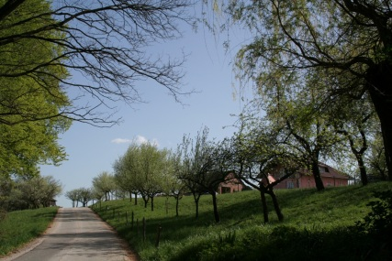
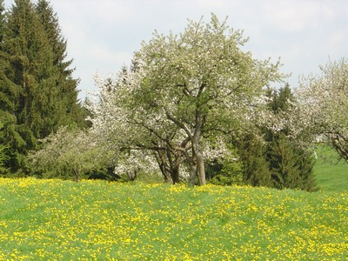
POMEN IN VLOGA SADOVNJAKOV
Estetski pomen in doživljajski pomen (belo cvetje spomladi)
Ena najbolj prepoznavnih krajinskih prvin v Sloveniji, celo bolj kot kozolci in cerkve na vzpetinah
Dragoceni element kulturne krajine in dediščine
Zelo pomembna tudi njihova biotska funkcija

Slide 15
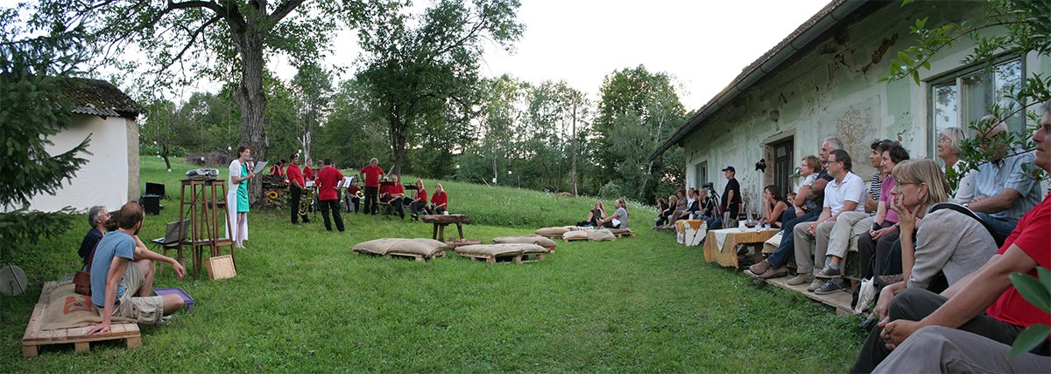
POMEN IN VLOGA SADOVNJAKOV
Pomemben element kulturne krajine dolov
Še vedno visoko število starih dreves (izbor odpornejših sort)
Sadno drevje nekoč okoli sleherne domačije - sadje vedno pri roki, varovanje pred pripeko
socialna funkcija – zbiranje ljudi pod drevesi
Ohranitev sadovnjakov nujna za ohranitev tradicionalne kulturne krajine dolov

Slide 16
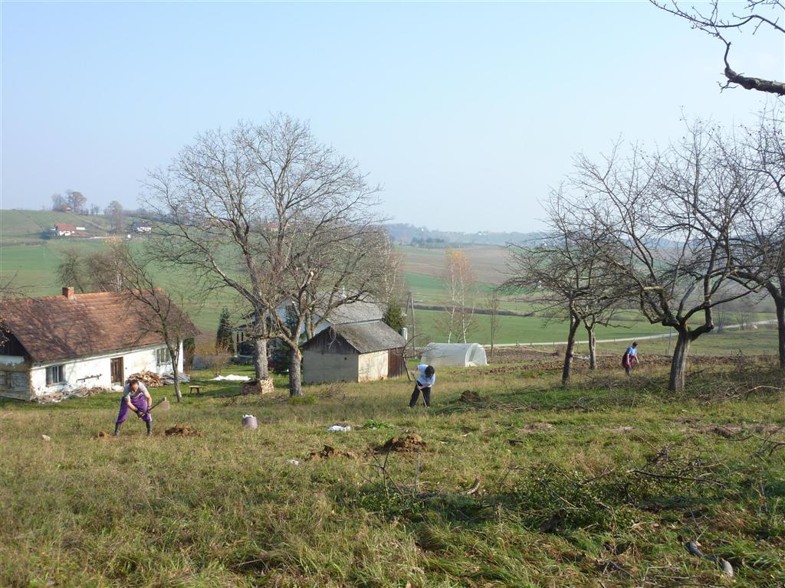
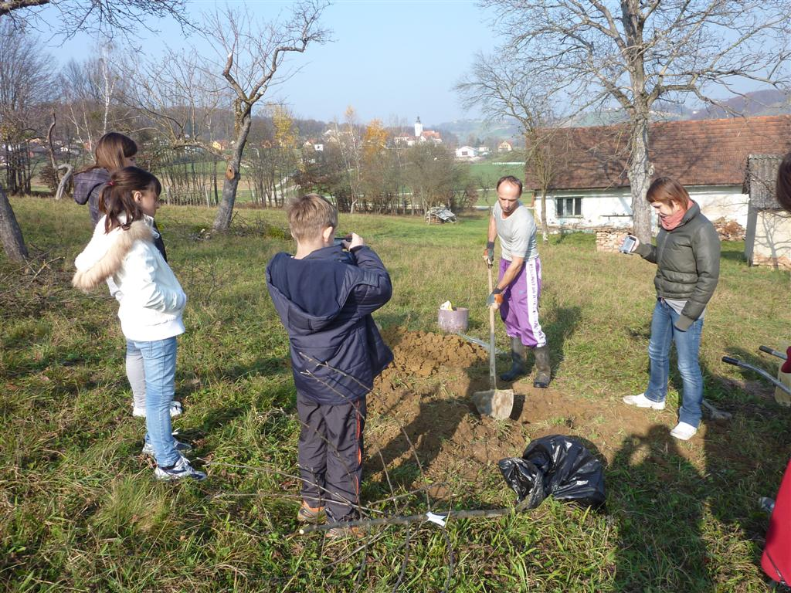
OBNOVA SADOVNJAKA
Ogled terena, zakoličenje, razmik najmanj 7 metrov!
Jame velikosti 70 x 70 x 70 cm
Zgornjo rodovitno plast na en kup, spodnjo ilovnato na drugega
Dodatek črnega vrtnega humusa

Slide 17
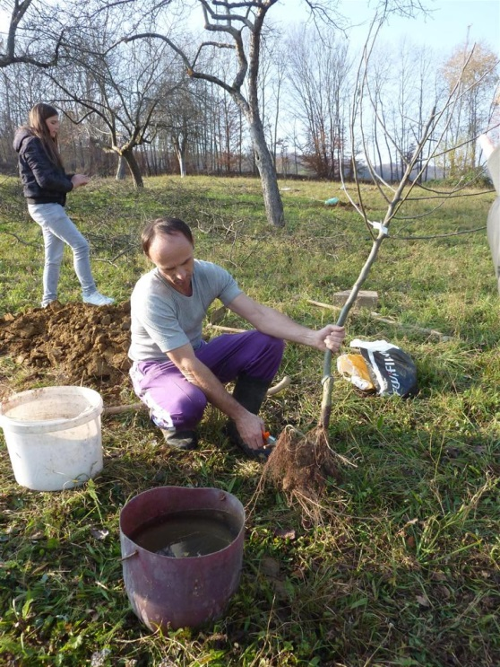
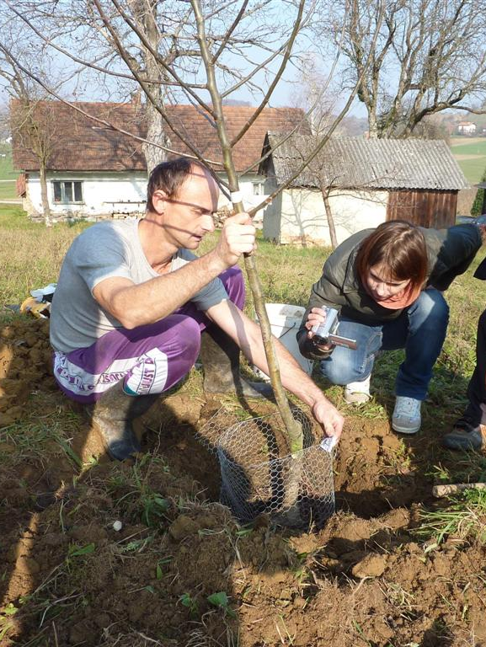
OBNOVA SADOVNJAKA
Izbor sadik iz matične drevesnice Kozjanskega parka: štajerski mošancelj (mošanček), kanadska reneta (kanadka), boskopski kosmač (boskop), carjevič
Odstranitev odvečnih korenin
Namestitev sadike v mrežo proti voluharjem
Namestitev opore (tradicionalno robinija – trn)

Slide 18
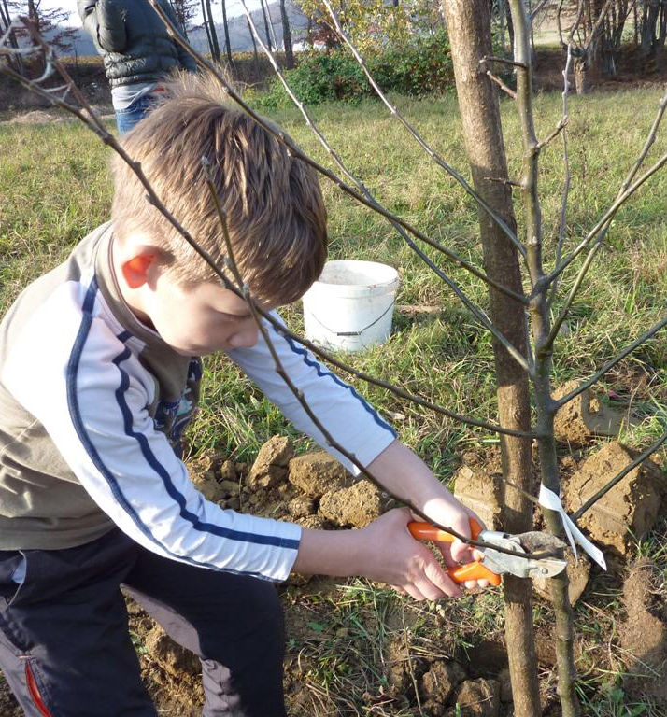
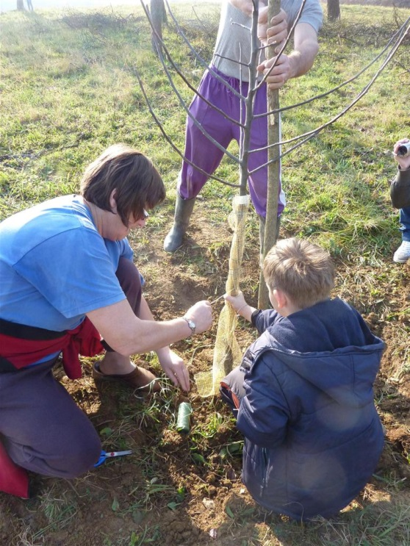
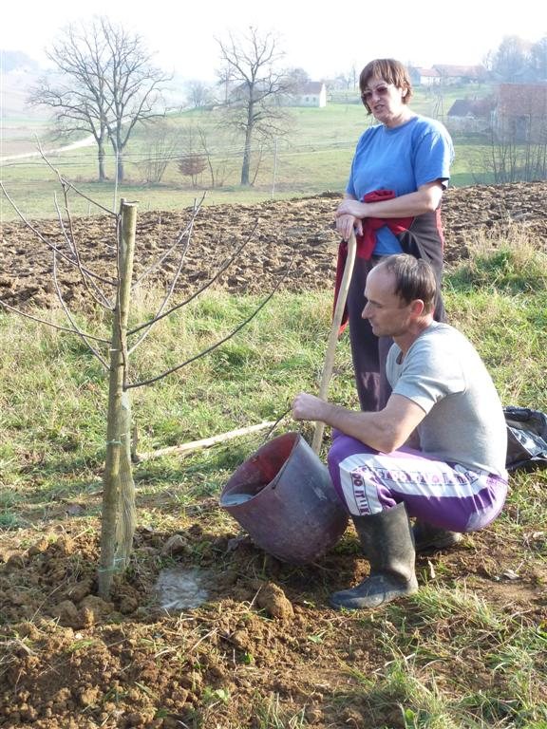
OBNOVA SADOVNJAKA
Privez drevesa h kolu
Obrez spodnjih vej sadike
Dodatna mreža za zaščito pred zajci
Zalivanje

Slide 19
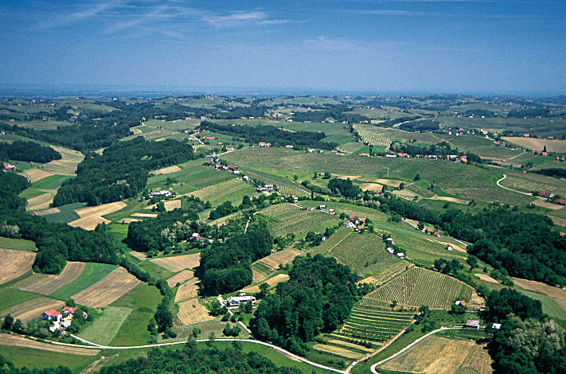
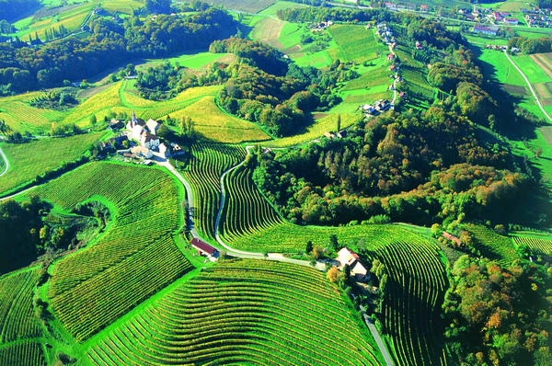
PTICE KULTURNE KRAJINE DOLOV
Sprememba kmetijske krajine se odraža na spremembi populacij določenih vrst ptic, ki živijo v njej
Ptice izginjajo zaradi manjšanja površine travnikov in njihove intenzifikacije ter izsekavanja mejic
IBA območje: Doli –
Slovenske gorice
Notes:
Po študiji Društva za opazovanje in preučevanje ptic Slovenije iz lanskega leta populacije ptic ekstenzivne kulturne krajine upadajo.
Ptice so primerna skupina za izvedbo take študije, saj živijo v vseh habitatih, zaradi svoje mobilnosti hitro pokažejo na spremembe v okolju in so visoko v prehranjevalni verigi. Poleg tega so na voljo enostavne in dobro proučene metode za monitoring torej spremljanje populacij ptic, podatke pa je zaradi velikega števila potencialnih popisovalcev mogoče zbirati na velikih območjih. Popis ptic kmetijske krajine v Sloveniji poteka od leta 2007.
Ptice, ki so vezane na tako ekstenzivno kulturno krajino, izginjajo, ker izginja tudi ta krajina. Travniki se zaraščajo zaradi opuščanja košnje in paše ali se po drugi strani spreminjajo v intenzivne travnike ali monokulture koruze. Zaradi lažjega strojnega obdelovanja njiv in travnikov se izsekavajo mejice in posamezna drevesa, ki predstavljajo gnezdišče in skrivališče mnogim vrstam ptic.
Vendar se je na določenih območjih Slovenije ta kulturna krajina ohranila. Med njih spada tudi del Slovenskih goric, med Jakobskim in Jurovskim dolom. To območje je razglašeno za IBA oz. mednarodno pomembno območje za ptice, saj se nekatere vrste ptic tukaj še danes in v primerjavi z Zahodno Evropo pojavljajo v visokih gostotah. Te vrste bomo podrobneje pogledali v nadaljevanju.

Slide 20
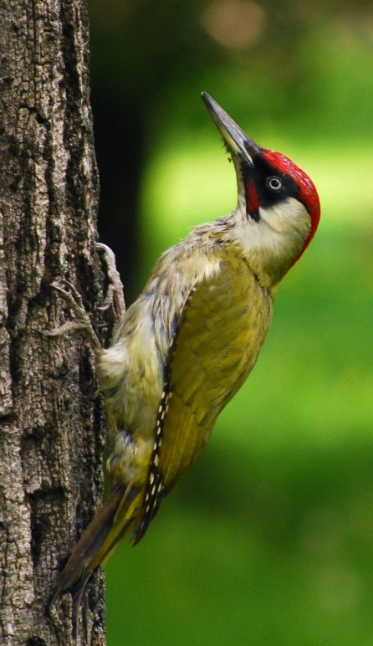
Zelena žolna Picus viridis
30-60 cm
Mravlje
Sadovnjaki, stari parki
Notes:
Prva izmed predstavljenih ptic je zelena žolna. Je pretežno zelene barve, z rdečim temenom in izrazito črno masko. Prehranjuje se izključno z mravljami – z lepljivim jezikom pobira mravlje in bube iz mravljišča. Ker so mravljišča pozimi zmrznjena, jih dosti pogine zaradi pomanjkanja hrane. Naseljuje odprte krajine in redke gozdove, pogosto gnezdi tudi v sadovnjakih, parkih in vrtovih s starim drevjem, kamor sama naredi duplo.

Slide 21
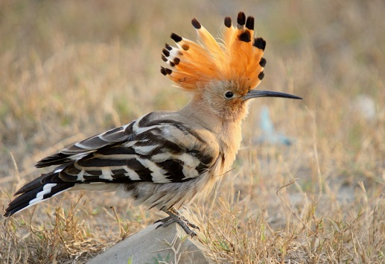
Smrdokavra Upupa epops
25-29 cm
Ekstenzivni pašniki, vinogradi
Prezimuje v Afriki
Notes:
Smrdokavra je pretežno oranžno rjave barve, z izrazitimi črno belo črtastimi perutmi. Kljun je dolg in upognjen, na glavi pa ima veliko čopo oz. perjanico, ki jo lahko dvigne. Ime je smrdokavra dobila po smrdljivi tekočini, ki jo mladiči spustijo iz zadnjika, da preženejo vsiljivce iz gnezda. Gnezdi predvsem v odprti suhi kulturni krajini, kjer so ekstenzivni pašniki, vinogradi in stari sadovnjaki. Avgusta se začne seliti proti jugu, zimo preživi v afriških savanah. Močno jo ogroža predvsem izginjanje visokodebelnih sadovnjakov.

Slide 22
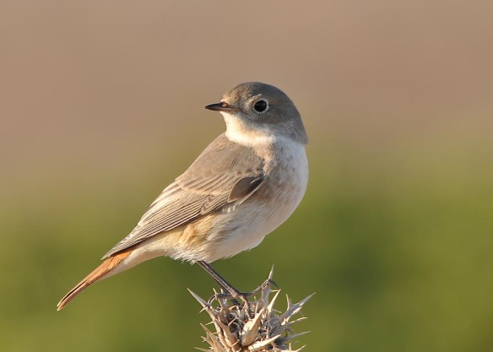
Pogorelček Phoenicurus phoenicurus
13-15 cm
Gozdovi s starim drevjem
Notes:
Pogorelček je manjša ptica pevka, za samca so značilne oranžne prsi in črn obraz, samica je obarvana v bolj nevtralne tone kot vidimo na manjši sliki. Gnezdi v odprtih gozdovih s starim, duplinastim drevjem, tudi v parkih, pokopališčih, vrtovih in starih sadovnjakih. Tako kot smrdokavro ga ogroža predvsem izginjanje visokodebelnih sadovnjakov in splošna kemizacija podeželja, zato njegovo število v Sloveniji naglo upada.

Slide 23
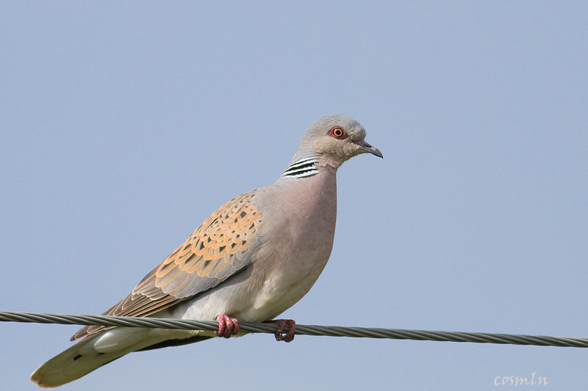
Divja grlica Streptopelia turtur
25-27 cm
Kulturna krajina z mejicami in grmičevjem
Prezimuje v Afriki
Notes:
Divja grlica je manj poznana sorodnica turške grlice, ki jo vidite na sliki spodaj v kotu. Podobni sta si po obliki in velikosti, le da ima divja grlica izrazit rjavo črn vzorec na perutih. Je prebivalka raznolike, polodprte obdelane pokrajine z mejicami in grmičevjem, pogosta je tudi v vinogradih in sadovnjakih. Je edina od evropskih golobov, ki se pozimi seli v Afriko.

Slide 24
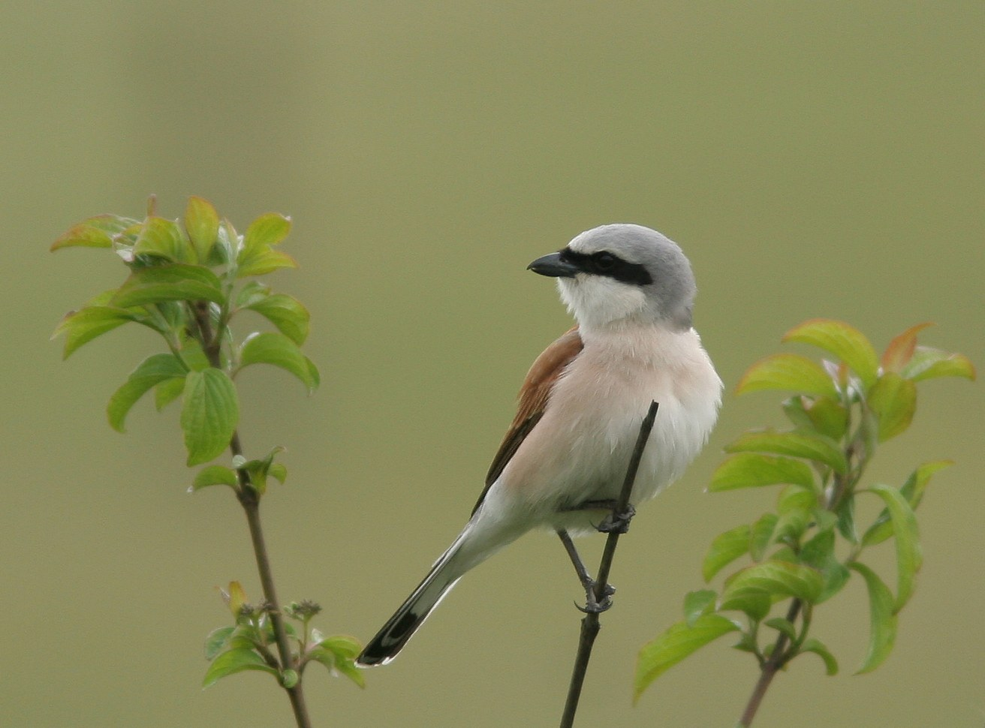
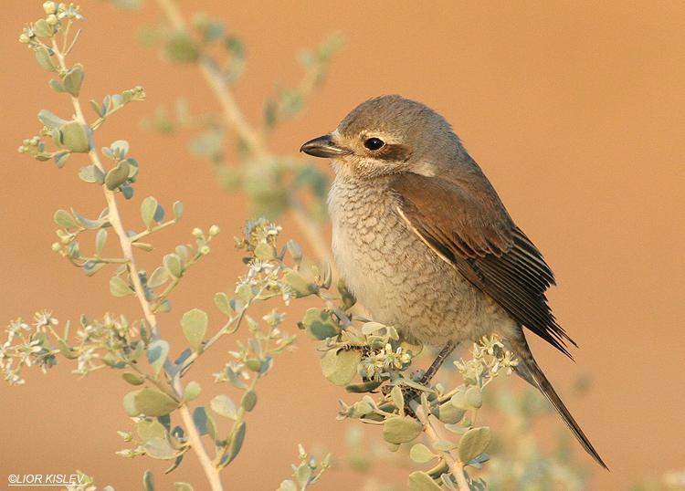
Rjavi srakoper Lanius collurio
16-18 cm
Pokrajina z grmičevjem in mejicami
Selitev v Afriko
Notes:
Samec rjavega srakoperja ima črno obrazno masko, sivo teme in rjave peruti, samica je grahasto rjave barve kot vidimo spodaj. Rjavi srakoper gnezdi v pokrajini z gozdnim robom, živimi mejami in trnastim grmičevjem, kamor nabada ulovljen plen. Pri nas ga ogroža predvsem sekanje mejic in sajenje monokultur. Pozimi se vrsta seli v vzhodno in južno Afriko.

Slide 25
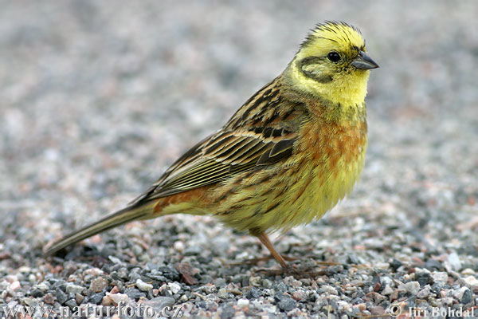
Rumeni strnad Emberiza citrinella
15-17 cm
Polja z mejicami in gozdnim robom
Gnezdi na tleh
Notes:
Rumeni strnad ima izrazito rumeno glavo in rjave proge po trebuhu in temnejše po perutih. Pogost je v kulturni krajini, na poljih z grmovjem, ob robu gozdov in jasah, kjer na tleh išče hrano. Gnezdi prav tako na tleh. Populacija v zadnjih letih povsod po Evropi upada, predvsem zaradi
kemizacije podeželja in intenzivnega kmetijstva.

Slide 26
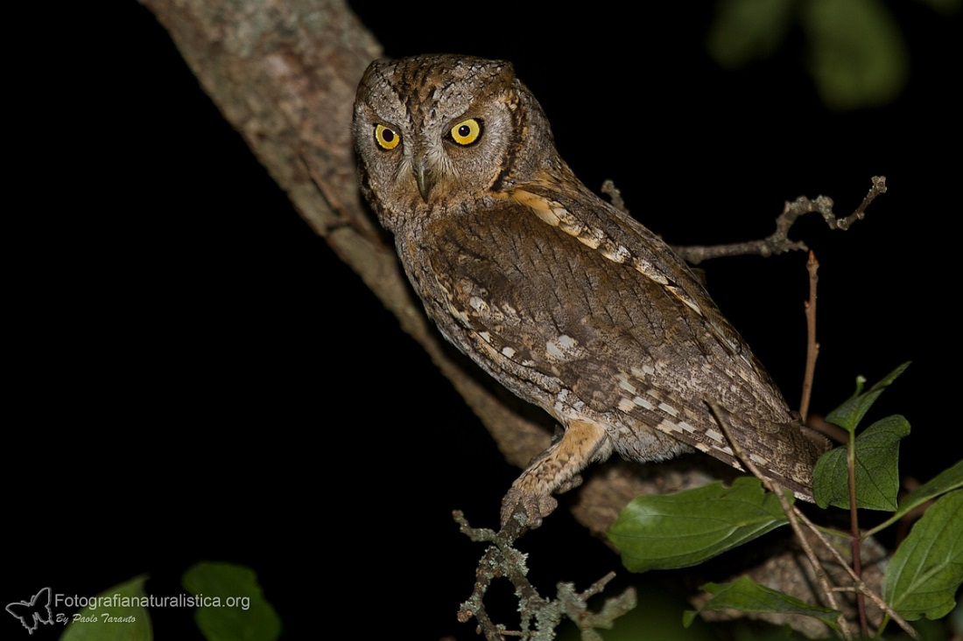
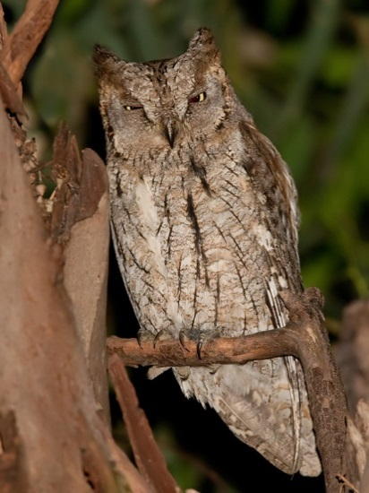
Veliki skovik Otus scops
18-20 cm
Odprta ekstenzivna kulturna krajina
Prezimuje v Afriki
Notes:
Čeprav ime namiguje na kaj večjega, sodi veliki skovik med naše manjše sove. Barva perja je podobna barvi lubja, na glavi pa ima majhna ušesa. Veliki skovik je toploljubna vrsta, ki za gnezdenje rad izbira topla prisojna pobočja v odprti ekstenzivno obdelani kulturni krajini. Za gnezdo si največkrat izbere dupla v starih visokodebelnih sadovnjakih, parkih, manjših redkih gozdičkih, drevesnih osamelcih ali celo opuščenih stavbah. Prehranjuje se z veliki žuželkami in tudi manjšimi talnimi organizmi: mišmi, deževniki in žabami. Je edina naša vrsta sove, ki se seli v podsaharsko Afriko in sicer izključno zaradi pomanjkanja hrane.

Slide 27
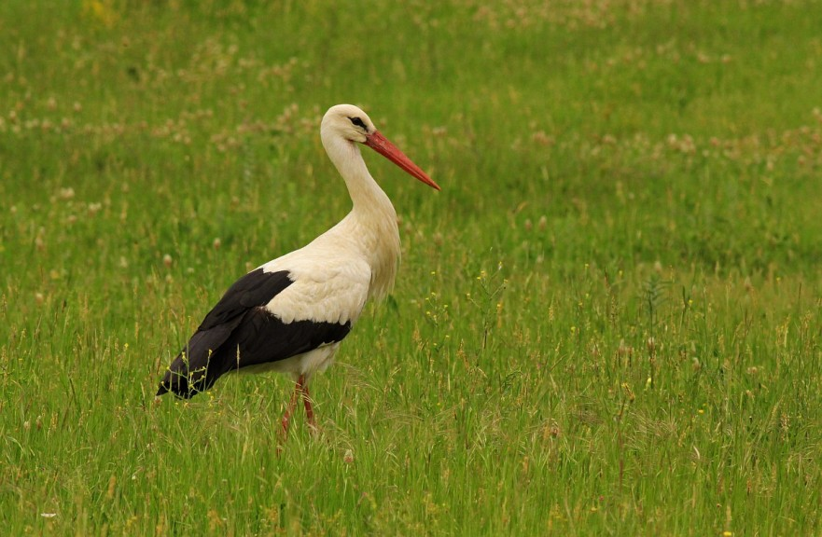
Bela štorklja Ciconia ciconia
95-110 cm
Polja in močvirja
Neplašna, sobiva s človekom
Selitev v Afriko
Notes:
Splošno znana vrsta s črno belim perjem in rdečim dolgim kljunom in nogami. Hrano išče na obdelanih poljih ali v močvirjih in nizkih mlakužah, kjer išče žabe, miši in deževnike. V Sloveniji sicer še ni ogrožena, njena gnezditvena razširjenost se zadnja leta celo širi proti zahodu. V zahodni Evropi pa populacije upadajo predvsem zaradi izginjanja prehranjevalnih habitatov in zastrupljanja s pesticidi.

Slide 28
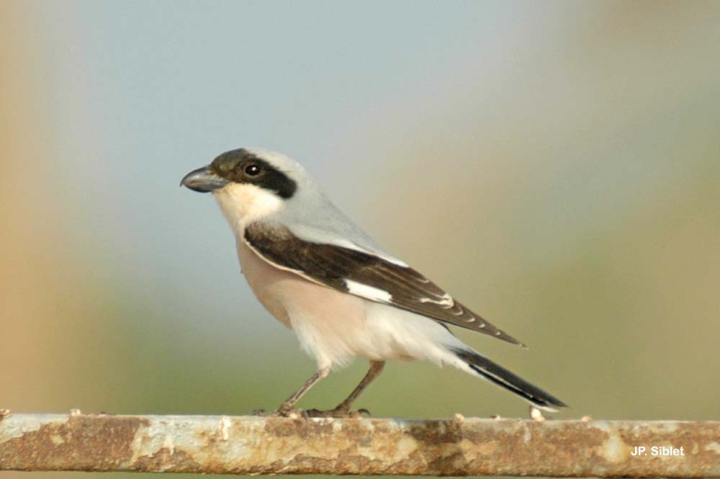
Črnočeli srakoper Lanius minor
19-21 cm
Odprta pokrajina s posameznimi drevesi
Izumrla
gnezdilka
Slovenskih
goric
Notes:
Žal pa med gnezdilci Slovenskih goric ni več črnočelega srakoperja - tu je gnezdil do leta 1997. Je malce večji od prej predstavljenega rjavega srakoperja, ima značilno črno masko in črne peruti ter svetel trebuh. Gnezditveni prostor predstavlja odprta topla pokrajina s samotnimi drevesi, drevoredi ali sadnim drevjem. Prav zaradi izginjanja take pokrajine ga v Sloveniji lahko vidimo gnezditi samo še na Šentjernejskem polju pri Novem mestu.

Slide 29
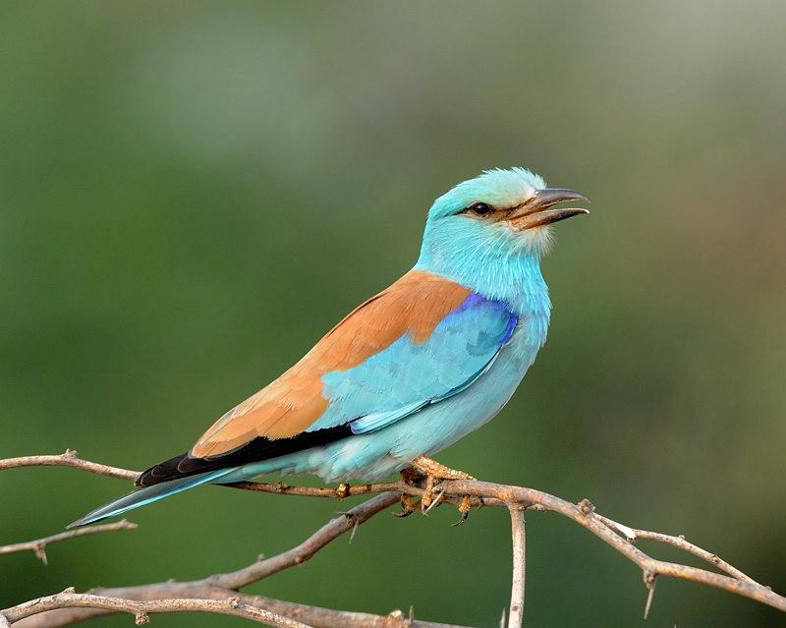
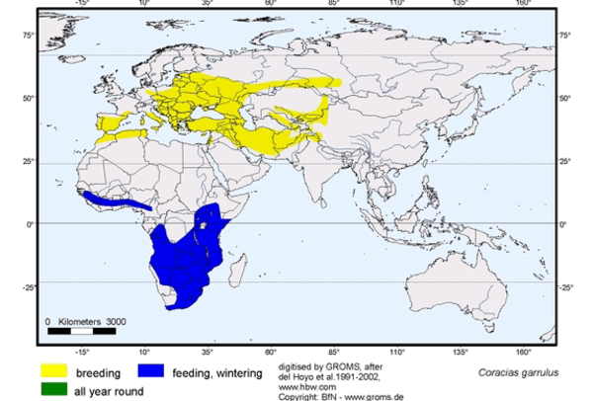
Zlatovranka Coraccias garrulus, zlata vrana
29-33 cm
Nižinska mozaična pokrajina
Selitev v Afriko
Duplar
Notes:
Zlatovranka ali tudi zlata vrana sodi med večje ptice, je le malo manjša od vrane. Glava, prsi in peruti so bleščeče modre barve, hrbet je rdeče rjav. Močen kljun je črne barve. Živi v nižinski odprti pokrajini s starim visokim drevjem in visokodebelni sadovnjaki ter gozdnim robom. Njen habitat (na sliki rumene barve) obsega vzhodno Evropo in čez Malo Azijo v notranjost ter severno Afriko okoli Maroka. Avgusta se začne selitev v podsaharsko Afriko, kjer preživi zimo (to je na sliki označeno modro), v naše kraje se vrne konec aprila. Zlatovranka ne izdela gnezda, ampak gnezdi v duplu.

Slide 30
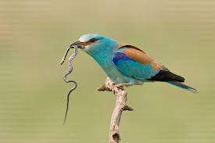
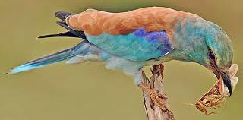
PREHRANA ZLATOVRANKE
Velike žuželke (velike kobilice, bramorji, hrošči, poljski murni…)
Deževniki
Kače, kuščarji
Mali sesalci
Lovilna preža
Notes:
Prehrana zlatovranke je zelo raznolika. Ker spada med večje ptice, si lahko privošči tudi večji plen. Na njenem jedilniku se najpogosteje znajdejo velike žuželke. Predvsem velike kobilice, bramorji, hrošči in poljski murni, poseže tudi po deževnikih in plazilcih ter miših in ostalih manjših talnih sesalcih. Značilnost zlatovranke je, da lovi z lovilne preže. Tako se namesti na visoko točko, recimo suho drevo, daljnovodne žice ali obcestni količek, od koder ima dober pregled nad okolico in potencialnim plenom.

Slide 31
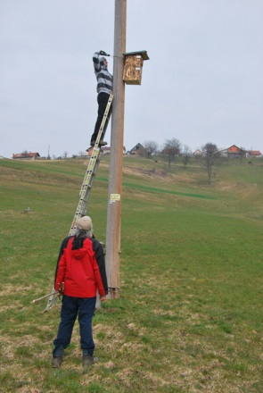
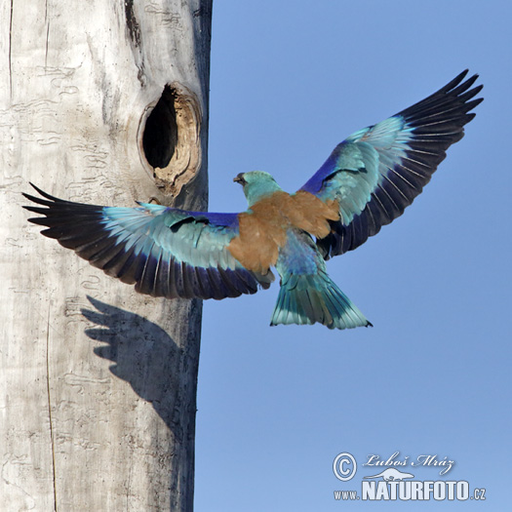
GNEZDENJE ZLATOVRANKE
Drevesno duplo
Peščene stene
Gnezdilnica
Notes:
Kot sem že omenila, spada zlatovranka med duplarje. To pomeni, da gnezdi v drevesnem duplu, ki so ga naredile žolne. Ker je v Evropi in tudi v Sloveniji vedno manj starih trhlih dreves z dupli, zadnje čase gnezdi tudi v luknjah v zidu ali prav posebej zanjo nameščenih gnezdilnicah. V Aziji pogosto gnezdi v peščenih in ilovnatih stenah na strmih rečnih obrežjih.

Slide 32
OGROŽENOST ZLATOVRANKE
Upad populacije zaradi intenziviranja podeželja, uporabe biocidov, pomanjkanja ustreznih gnezdišč, izgube na selitvi in na prezimovališčih v Afriki
Štajerska: spreminjanje travnikov v (koruzne) njive, spreminjanje senožetnih sadovnjakov v plantažne, uporaba FFS in posledično pomanjkanje hrane, sekanje posameznih dreves in mejic
V Sloveniji: (domnevno) izumrla vrsta – do leta 2014!
Notes:
Do 60. let prejšnjega stoletja je bila zlatovranka pogosta tako v Evropi kot na slovenskem in avstrijskem štajerskem. Nato je začela populacija katastrofalno upadati, predvsem zaradi naraščanja števila intenzivnih travnikov, pomanjkanja visokodebelnih sadovnjakov, kjer gnezdi ter prekomerne uporabe škropiv in pesticidov. Pesticidi predstavljajo za plenilce kot je zlatovranka neposredno grožnjo, saj je strupi nalagajo v plenu in z zaužitjem prenašajo na plenilce, kjer se kopičijo. Ker je populacija že tako zdesetkana se poznajo tudi izgube na selitvi ter prezimovanju v Afriki. Tudi pri nas so razlogi za upad populacije zlatovrank podobni. Ko smo izgubili zadnji par zlatovrank, ki je leta 2005 gnezdil prav tu v Slovenskih goricah, je vrsta postala za Slovenijo domnevno izumrla – tako namreč rečemo vrsti, ki več ne gnezdi na določenem območju.
Zlatovranka je v Sloveniji tako ogrožena, da jo je Pošta Slovenije uvrstila v serijo znamk Ogrožene vrste ptic.

Slide 33
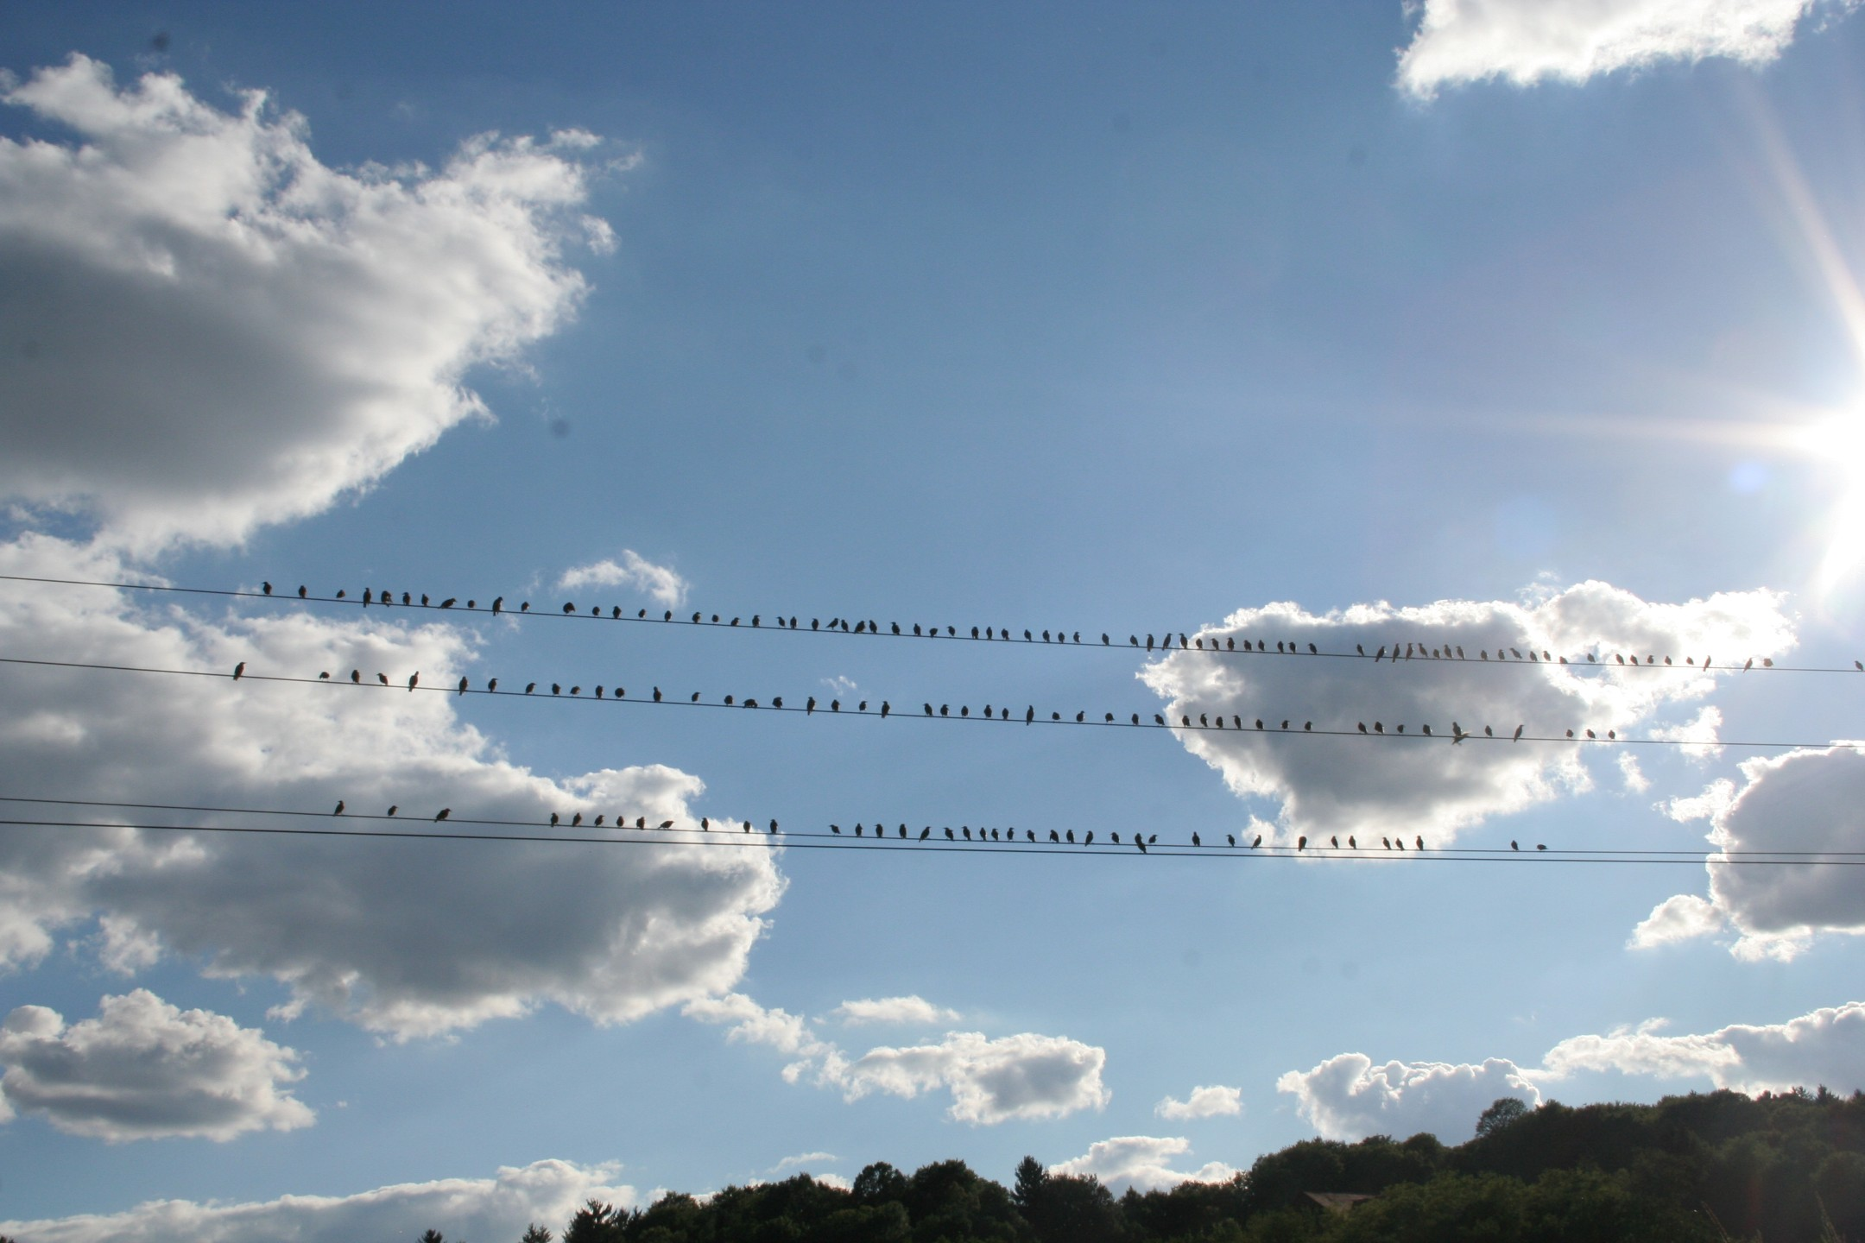
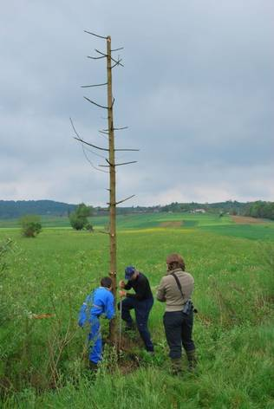
POMOČ ZLATOVRANKAM
KP Goričko in DOPPS postavila 40 lovilnih prež in 30 gnezdilnic v zgornji Ledavski dolini na Goričkem
DOPPS postavil 19 gnezdilnic v Slovenskih goricah (Jurovski dol, Gasteraj, Žitence, Drvanja in Šetarovo)
Notes:
Ko je izginil zadnji par zlatovrank, so delavci KP Goričko in DOPPSa leta 2008 postavili prve gnezdilnice za velike duplarje v zgornji Ledavski dolini na Goričkem. Kjer ni naravnih lovilnih prež, predvsem daljnovodov, so postavili leta 2013 in 2014 kar 40 lovilnih prež. Lovilne preže poleg zlatovrank uporabljajo še druge ptice - kanje, postovke in srakoperji.
Letos so člani DOPPSa postavili 19 gnezdilnic tudi na območju osrednjih slovenskih goric. Gnezdilnice so poleg zlatovranke namenjene še smrdokavri in velikemu skoviku.

Slide 34
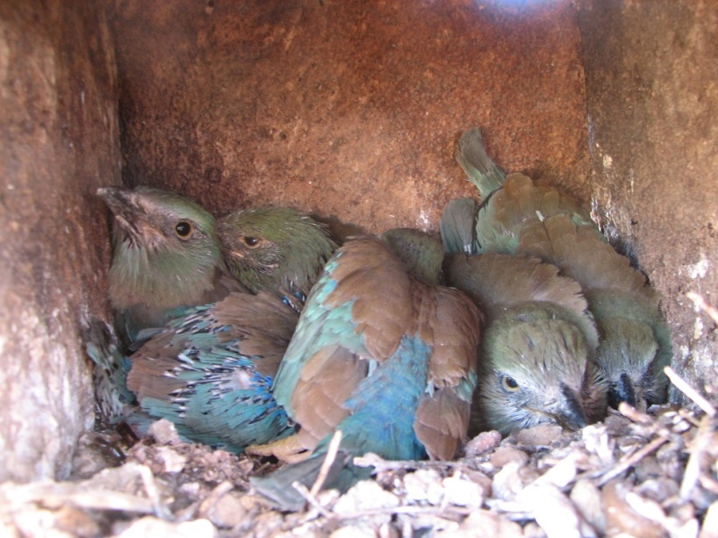
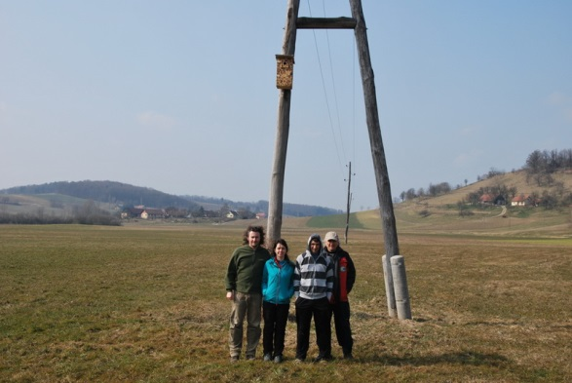
ZGODBA O USPEHU
Konec aprila 2014 par zlatovrank zasedel gnezdilnico
5 mladičev
Prva gnezditev zlatovranke v Sloveniji po letu 2005
Notes:
Ko so prostovoljci postavljali gnezdilnice na Goričkem, si niti v sanjah niso mogli predstavljati, da bo ena izmed njih zasedena že prvo leto. Parček zlatovrank je bil opažen konec aprila, med svatovanjem in ogledom gnezdilnic. Junija so s posebnimi kamerami za gnezdilnice odkrili, da ima par kar 5 mladičkov. Zaradi strahu, da številčnega potomstva starša ne boste uspela dobro hraniti, so občasno pod gnezdilnico nastavili tudi par priboljškov za mladičke. Leta 2009 je namreč v sosednji Avstriji celoten zarod zlatovrank poginil, saj zaradi večdnevnega obilnega deževja ni bilo žuželk, s katerimi starši hranijo mladiče. A bojazen je bila odveč, saj je vseh 5 mladih zlatovrank uspešno poletelo iz gnezda. To je bila prva gnezditev zlatovranke v Sloveniji po 9 letih.

Slide 35
OHRANITEV PTIC DOLOV
Ohranjanje visokodebelnih sadovnjakov
Tradicionalno obdelovanje tal, kolobarjenje
Sajenje starih sort žit
Ohranjanje mejic in samotnih dreves
Omejitev uporabe FFS
Preprečevanje zaraščanja
travnikov s košnjo ali
pašo drobnice
Notes:
Zdaj ko smo zlatovranko privabili nazaj, jo je potrebno obdržati. Pa ne samo zlatovranke, obdržati moramo tudi vse prej naštete vrste ptic. Če ste opazili, imajo te ptice marsikaj skupnega: poleg ekstenzivne kulturne krajine, v kateri živijo, se večina prehranjuje z žuželkami in se pozimi posledično zaradi pomanjkanja hrane selijo v Afriko. Mnoge med njimi so tudi duplarji, torej gnezdijo v duplu starih trhlih dreves.
Pravi recept za ohranitev teh ptic najdemo v kmetovanju naših prednikov. To je ohranjanje visokodebelnih sadovnjakov, kjer mnoge vrste gnezdijo, obdelovanje polj na tradicionalni način in kolobarjenje, sajenje starih sort žit in ne monokultur koruze, ohranjanje mejic med polji, obvodne vegetacije in samotnih dreves, omejitvi uporabe fitofarmacevtskih sredstev ter preprečevanje zaraščanja travnikov s pašo ovc ali koz.

Slide 36
SESALCI KULTURNE KRAJINE DOLOV
Notes:
Sesalci v kulturni krajini: krt, jazbec, zajec, polh, lisica, jejž, veverica, srna, rovka, kuna zlatica

Slide 37
DRUGE ŽIVALI KULTURNE KRAJINE DOLOV
Notes:
Druge živali v kulturni krajini: zelena žaba, pajek križevec, stenica, bramor, veliki vrtni polž, krastača, kobilica, hrošč zlata minica, belouška, metulj lastovičar, kuščar zelenec, slepec.

Slide 38
HOTEL ZA ŽUŽELKE
Notes:
Zadnje čase so aktualni hoteli za žuželke. Ker uničujemo naravo do te mere, da mnoge živali več ne najdejo primernega bivališče ali prostora za razmnoževanje, jim lahko na vrtu ali v sadovnjaku ponudimo alternativo: v les izvrtamo različno debele luknje, zložimo skupaj par opek, ki imajo znotraj votle prostorčke, zvežemo v šope trstičje, manjše veje ali storže. Kmalu se bojo v luknje med njimi naselile pikapolonice, tenčičarice, strigalice, čmrlji in čebele.

Slide 39
NETOPIRJI
Cerkev Sv. Marije, Jareninski dol
SDPVN
Notes:
Zaradi izolacije stavb in zapiranja strešnih lin imajo tudi netopirji vedno manj zatočišč, kamor se skrijejo čez dan, ko niso aktivni. Vsi netopirji v Sloveniji so ogroženi in posledično zaščiteni, zato je njihovo preganjanje in pobijanje kaznivo. V tem koncu je najbližja kolonija netopirjev v cerkvi Sv. Marije v Jareninskem dolu. Netopirjem lahko tudi sami pomagamo z izdelavo netopirnic, ki jih namestimo na stavbo, drog ali drevo. Načrte za izdelavo gnezdilnic najdete na spletni strani Slovenskega društva za preučevanje in varstva netopirjev. Netopirji so namreč zelo koristni: prehranjujejo se samo z žuželkami in ostalimi členonožci – en osebek lahko poje na noč kar 2000 komarjev, njihovi iztrebki imenovani gvano pa so zelo kvalitetno in predvsem naravno gnojilo.

Slide 40
DRUGI GOSTI GNEZDILNIC
Notes:
Včasih gnezdilnico, namenjeno pticam zasede tudi kakšne druga žival: recimo netopir, podlesek, čmrlji ali veverica. Nikar jih ne preganjajmo, tudi njim uničujemo življenjski prostor in z veseljem so posvojile našo izdelano gnezdilnico. Rajši namenimo pticam še kakšno dodatno in pustimo „vsiljivce“ pri miru.

Slide 41
NAŠE GNEZDILNICE
Notes:
Za konec pa še par fotografij, ko smo mi mladi sami izdelali gnezdilnice, jih pobarvali in namestili na drevesa v Jurovskem dolu. Naredili smo gnezdilnice s štirimi velikostmi vhodne odprtine: najmanjša s pikami je namenjena plavčku ali meniščku, malo večja na njeni levi je za veliko sinico, belovratega muharja ali vijeglavko, rdeče zeleno karirasta je namenjena velikemu skoviku ali škorcu, največja pa ima premer luknje dovolj velik za smrdokavro, čuka, goloba duplarja ali tako zelo ogroženo zlatovranko.

Slide 42
HVALA ZA POZORNOST!

